Slide 1
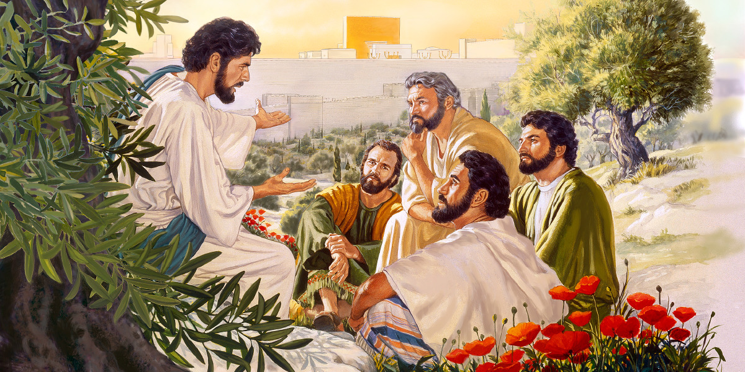
21º DOMINGO DO TEMPO COMUM

Slide 2
ENTRADA
EIS-ME AQUI SENHOR!
EIS-ME AQUI SENHOR!
PRA FAZER TUA VONTADE
PRA VIVER NO TEU AMOR
PRA FAZER TUA VONTADE
PRA VIVER NO TEU AMOR
EIS-ME AQUI SENHOR!

Slide 3
ENTRADA
O SENHOR É O PASTOR QUE ME CONDUZ
POR CAMINHOS NUNCA VISTOS ME ENVIOU
SOU CHAMADO A SER FERMENTO SAL E LUZ
E POR ISSO RESPONDI: AQUI ESTOU!

Slide 4
ENTRADA
EIS-ME AQUI SENHOR!
EIS-ME AQUI SENHOR!
PRA FAZER TUA VONTADE
PRA VIVER NO TEU AMOR
PRA FAZER TUA VONTADE
PRA VIVER NO TEU AMOR
EIS-ME AQUI SENHOR!

Slide 5
ENTRADA
ELE PÔS EM MINHA BOCA UMA CANÇÃO
ME UNGIU COMO PROFETA E TROVADOR
DA HISTÓRIA E DA VIDA DO MEU POVO
E POR ISSO RESPONDI: AQUI ESTOU!

Slide 7
ATO PENITENCIAL
SENHOR, QUE VIESTES NÃO PARA CONDENAR MAS PARA PERDOAR, TENDE PIEDADE DE NÓS
KYRIE ELEISON, KYRIE ELEISON
CRISTO, QUE VOS ALEGRAIS PELO PECADOR ARREPENDIDO, TENDE PIEDADE DE NÓS
CHRISTE ELEISON, CHRISTE ELEISON

Slide 8
ATO PENITENCIAL
SENHOR, QUE MUITO PERDOAIS QUEM MUITO AMA, TENDE PIEDADE DE NÓS
KYRIE ELEISON, KYRIE ELEISON

Slide 10
HINO DE LOUVOR
GLÓRIA A DEUS NAS ALTURAS (3X)
E PAZ NA TERRA AOS HOMENS POR ELE AMADOS!
SENHOR DEUS, REI DOS CÉUS, DEUS PAI TODO PODEROSO
NÓS VOS LOUVAMOS, NÓS VOS BENDIZEMOS

Slide 11
HINO DE LOUVOR
NÓS VOS ADORAMOS, NÓS VOS GLORIFICAMOS
NÓS VOS DAMOS GRAÇAS, POR VOSSA IMENSA GLÓRIA.
SENHOR JESUS CRISTO, FILHO UNIGÊNITO

Slide 12
HINO DE LOUVOR
SENHOR DEUS, CORDEIRO DE DEUS, FILHO DE DEUS PAI
VÓS QUE TIRAIS O PECADO DO MUNDO,
TENDE PIEDADE DE NÓS

Slide 13
HINO DE LOUVOR
VÓS QUE TIRAIS O PECADO DO MUNDO, ACOLHEI A NOSSA SÚPLICA
VÓS QUE ESTAIS À DIREITA DO PAI, TENDE PIEDADE DE NÓS

Slide 14
HINO DE LOUVOR
SÓ VÓS SOIS SANTO, SÓ VÓS O SENHOR
SÓ VÓS O ALTÍSSIMO, JESUS CRISTO
COM O ESPÍRITO SANTO NA GLÓRIA DE DEUS PAI. AMÉM!

Slide 16
SALMO RESPONSORIAL
PROVAI E VEDE QUÃO SUAVE É O SENHOR

Slide 18
ACLAMAÇÃO
ALELUIA, ALELUIA, ALELUIA (2X)
Ó SENHOR, VOSSAS PALAVRAS SÃO ESPÍRITO E VIDA; AS PALAVRAS QUE DIZEIS, BEM QUE SÃO DE ETERNA VIDA
ALELUIA, ALELUIA, ALELUIA(2X)

Slide 20
APRESENTAÇÃO DAS OFERENDAS
FICAI ATENTO AO CLAMOR DA MINHA PRECE, Ó MEU REI E MEU SENHOR!

Slide 21
APRESENTAÇÃO DAS OFERENDAS
ESCUTAI, Ó SENHOR DEUS, MINHAS PALAVRAS, * ATENDEI O MEU GEMIDO!

Slide 22
APRESENTAÇÃO DAS OFERENDAS
FICAI ATENTO AO CLAMOR DA MINHA PRECE, Ó MEU REI E MEU SENHOR!

Slide 23
APRESENTAÇÃO DAS OFERENDAS
É A VÓS QUE EU DIRIJO A MINHA PRECE; *
DE MANHÃ JÁ ME ESCUTAIS!

Slide 24
APRESENTAÇÃO DAS OFERENDAS
FICAI ATENTO AO CLAMOR DA MINHA PRECE, Ó MEU REI E MEU SENHOR!

Slide 25
APRESENTAÇÃO DAS OFERENDAS
QUE ME POSSA CONDUZIR VOSSA JUSTIÇA, *
POR CAUSA DO INIMIGO!

Slide 26
APRESENTAÇÃO DAS OFERENDAS
FICAI ATENTO AO CLAMOR DA MINHA PRECE, Ó MEU REI E MEU SENHOR!

Slide 27
APRESENTAÇÃO DAS OFERENDAS
À MINHA FRENTE APLAINAI VOSSO CAMINHO, *
E GUIAI MEU CAMINHAR!

Slide 28
APRESENTAÇÃO DAS OFERENDAS
FICAI ATENTO AO CLAMOR DA MINHA PRECE, Ó MEU REI E MEU SENHOR!

Slide 30
SANTO
SANTO, SANTO, SANTO
SENHOR DEUS DO UNIVERSO
O CÉU E A TERRA PROCLAMAM
A VOSSA GLÓRIA
HOSANA NAS ALTURAS

Slide 31
SANTO
BENDITO O QUE VEM
EM NOME DO SENHOR
HOSANA NAS ALTURAS (2X)

Slide 33
COMUNHÃO
QUE EU VOS CANTE, Ó SENHOR, PELO BEM QUE ME FIZESTES

Slide 34
COMUNHÃO
ATÉ QUANDO, Ó SENHOR, ME ESQUECEREIS?
ATÉ QUANDO ESCONDEREIS A VOSSA FACE?
ATÉ QUANDO ESTARÁ TRISTE A MINHA ALMA?
E O CORAÇÃO ANGUSTIADO CADA DIA?

Slide 35
COMUNHÃO
QUE EU VOS CANTE, Ó SENHOR, PELO BEM QUE ME FIZESTES

Slide 36
COMUNHÃO
ATÉ QUANDO O INIMIGO SE ERGUERÁ?
OLHAI, SENHOR, MEU DEUS, E RESPONDEI-ME!
NÃO DEIXEIS QUE SE ME APAGUE A LUZ DOS OLHOS
E SE FECHEM, PELA MORTE, ADORMECIDOS!

Slide 37
COMUNHÃO
QUE EU VOS CANTE, Ó SENHOR, PELO BEM QUE ME FIZESTES

Slide 38
COMUNHÃO
QUE O INIMIGO NÃO ME DIGA: ‘EU TRIUNFEI!’
NEM EXULTE O OPRESSOR POR MINHA QUEDA.
UMA VEZ QUE CONFIEI NO VOSSO AMOR,
MEU CORAÇÃO, POR VOSSO AUXÍLIO, REJUBILE.

Slide 40
PÓS-COMUNHÃO
ALMA DE CRISTO, SANTIFICAI-ME
CORPO DE CRISTO, SALVAI-ME
SANGUE DE CRISTO, INEBRIAI-ME
ÁGUA DO LADO DE CRISTO, LAVAI-ME

Slide 41
PÓS-COMUNHÃO
PAIXÃO DE CRISTO, CONFORTAI-ME
Ó BOM JESUS, OUVI-ME
DENTRO DE VOSSAS CHAGAS, ESCONDEI-ME, ESCONDEI-ME

Slide 42
PÓS-COMUNHÃO
NÃO PERMITAIS QUE EU ME SEPARE DE VÓS
DO ESPÍRITO MALIGNO DEFENDEI-ME
NA HORA DA MORTE
CHAMAI-ME, CHAMAI-ME

Slide 43
PÓS-COMUNHÃO
E MANDAI-ME IR PARA VÓS
PARA QUE COM VOSSOS SANTOS VOS LOUVE
POR TODOS OS SÉCULOS DOS SÉCULOS, AMÉM

Slide 45
FINAL
1. PELAS ESTRADAS DA VIDA,
NUNCA SOZINHO ESTÁS.
CONTIGO PELO CAMINHO,
SANTA MARIA VAI.

Slide 46
FINAL
Ó VEM CONOSCO, VEM CAMINHAR,
SANTA MARIA VEM.
Ó VEM CONOSCO, VEM CAMINHAR,
SANTA MARIA VEM.

Slide 47
FINAL
2. MESMO QUE DIGAM OS HOMENS,
TU NADA PODES MUDAR
LUTA POR UM MUNDO NOVO
DE UNIDADE E PAZ.

Slide 48
FINAL
Ó VEM CONOSCO, VEM CAMINHAR,
SANTA MARIA VEM.
Ó VEM CONOSCO, VEM CAMINHAR,
SANTA MARIA VEM.

